Slide 1

Mom’s Clean
관리자 페이지 스토리보드
작성자 :
‹#›

Slide 2
관리자 로그인
관리자 로그인
‹#›

Slide 3
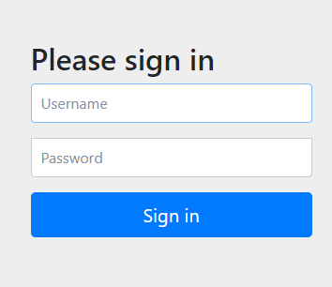

청소 관리 페이지 |  | 페이지명 | 관리자 로그인 페이지 | 페이지 넘버 | 로그인 | 작성자 | 양현준
경로 | 로그인 페이지
Description
1 | ID는 고정 ID만 사용 초기 ID : admin
2 | 초기 PW : 1234
3 | ID와 PW가 일치 하지 않을 시 - 알림 창을 띄워, ID 혹은 PW가 일치하지 않음을 알려줌
1
2
3
Notes:
‹#›

Slide 4
관리자 로그인
관리자 메인 페이지
‹#›

Slide 5
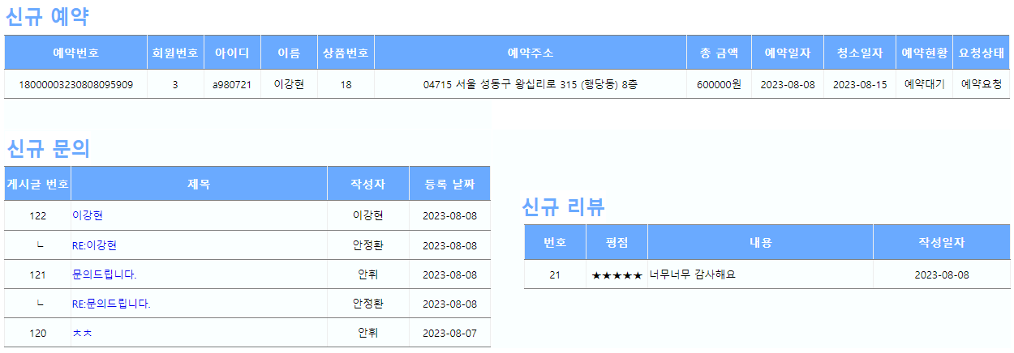
공간(오피스) 대여 시스템
청소 관리 페이지 |  | 페이지명 | 관리자 메인 페이지 | 페이지 넘버 | 메인 | 작성자 | 양현준
경로 | 로그인 > 메인페이지
LOGO
1
MOM’S CLEAN
로그아웃
상품관리 | 회원정보 관리 | 예약정보 관리 | 게시판관리
2
3
Description
1 | 로고 버튼, MOM’S CLEAN 을 클릭 시 메인 페이지로 이동
2 | 상단 컨텐츠 클릭 시 해당 페이지로 이동
3 | 신규 현황 출력 오늘 날짜로 들어온 예약요청, 문의, 리뷰만 출력된다. (다음날이 되면 리스트 갱신)

Slide 6
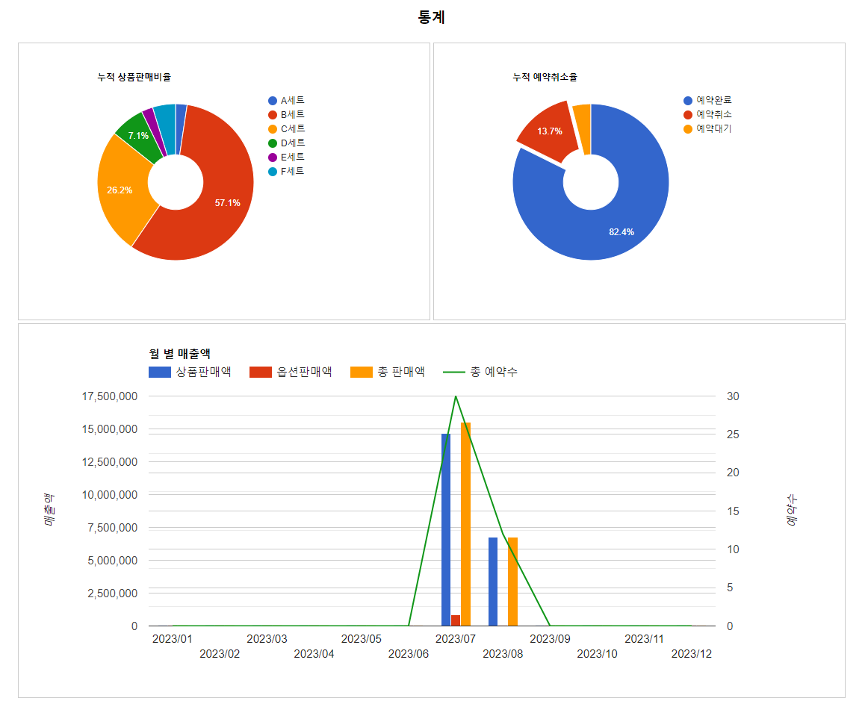
청소 관리 페이지 |  | 페이지명 | 관리자 메인 페이지 | 페이지 넘버 | 메인 | 작성자 | 김희재
경로 | 로그인 > 메인페이지
1
2
Description
1 | 현재까지 판매된 상품들의 비율
2 | 현재까지의 모든 예약에서 취소된 경우의 비율 (예약대기는 취소요청을 제외한 값)
3 | 월 별 상품 및 옵션 판매액과 총 판매액을 각 각 표시하고 총 예약수를 계산한 그래프
3

Slide 7
상품 관리
입주 관리
‹#›

Slide 8
공간(오피스) 대여 시스템
청소 관리 페이지 |  | 페이지명 | 메인 페이지(청소관리 페이지) | 페이지 넘버 | 01 메인 페이지 / 02 상품관리 | 작성자 | 박기범
경로 | 로그인 > 메인 페이지 > 상품관리
LOGO
MOM’S CLEAN
로그아웃
로그아웃
상품관리 | 회원정보 관리 | 예약정보 관리 | 게시판관리
청소 상품 리스트
1
등록
Description
1 | -등록 버튼 클릭 시 청소 상품 등록 페이지로 이동
2 | - 등록 버튼 클릭 시 옵션 상품 등록 페이지로 이동
3 | - 수정 버튼 클릭 시 <상품 수정> 페이지로 이동
4 | -수정 버튼 클릭 시 <옵션 수정> 페이지로 이동
등록
등록
상품번호 | 상품명 | 가격 | 수정
18 | A 세트(0~72m²) | 370,000원 | 변경
25 | B 세트(73~92m²) | 450,000원 | 변경
30 | C 세트(93~106m²) | 520,000원 | 변경
35 | D 세트(107~123m²) | 590,000원 | 변경
40 | E 세트(124~146m²) | 660,000원 | 변경
50 | F 세트(147~179m²) | 800,000원 | 변경
3
옵션 리스트
2
등록
상품명 | 가격 | 수정
인력 추가(1인당) | 150,000원 | 변경
방 추가(1개 씩) | 40,000원 | 변경
냉장고 | 80,000원 | 변경
김치냉장고 | 60,000원 | 변경
에어컨(일반형) | 80,000원 | 변경
에어컨(스마트형) | 120,000원 | 변경
가정용 실외기 | 30,000원 | 변경
4
Notes:
‹#›

Slide 9




공간(오피스) 대여 시스템
청소 관리 페이지 |  | 페이지명 | 메인 페이지(청소관리 페이지) | 페이지 넘버 | 01 메인 페이지 / 02 상품관리 | 작성자 | 박기범
경로 | 로그인 > 메인페이지 > 상품관리 > 상품 등록 페이지
상품관리 | 회원정보 관리 | 예약정보 관리 | 게시판관리
로고
로그아웃
공간관리 | 입주관리 | 공용공간 예약관리 | 회원관리 | 게시판관리 | 로그아웃
Description
1 | - 상품 번호는 최대 2자리, 반드시 입력 해야 등록가능
2 | -최대 30자리, 반드시 입력 해야 등록 가능
3 | -최대 30자리, 반드시 입력 해야 등록 가능
4 | 파일선택을 누르면 내 컴퓨터에서 원하는 이미지 파일을 넣을 수 있음
5 | 파일선택을 누르면 내 컴퓨터에서 원하는 이미지 파일을 넣을 수 있음
6 | - 등록 버튼 클릭 시 데이터가 올바르게 입력 된 경우, 등록완료를 알리는 창 생성 이후 청소 상품 리스트 페이지로 이동
7 | - 취소 버튼 클릭 시 청소 상품 리스트 페이지로 이동
8 | - 잘못된 데이터가 입력 된 경우, 잘못 입력 된 부분에 대한 창 생성 및 확인을 누르면 이어서 작성 가능
청소 상품 등록
상품번호 | 상품 번호를 입력하세요.
상품명 | 상품명을 입력하세요.
가격 | 가격을 입력하세요.
이미지
썸네일
1
2
사용현황
3
4
선택된 파일 없음
선택된 파일 없음
5
6
7
등록
취소
8
Notes:
‹#›

Slide 10
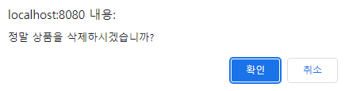
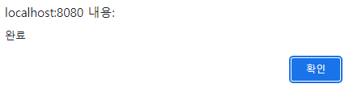
청소 관리 페이지 |  | 페이지명 | 메인 페이지(청소관리 페이지) | 페이지 넘버 | 01 메인 페이지 / 02 상품관리 | 작성자 | 박기범
경로 | 로그인 > 메인페이지 > 상품관리 > 상품 변경 페이지
상품관리 | 회원정보 관리 | 예약정보 관리 | 게시판관리
로고
로그아웃
청소 상품 변경
1
상품번호 | 18
상품명 | A세트
가격 | 370,000원
이미지
썸네일
Description
1 | 선택 한 상품의 상세 정보가 나옴
2 | - 수정 버튼 클릭 시 청소 상품 수정 페이지로 이동
3 | - 삭제 버튼 클릭 시 “정말 삭제하시겠습니까?” 삭제 확인창 생성 - 삭제 확인창에서 “확인” 선택 시 해당 상품 정보를 삭제 후 완료 결과창 출력, 이후 <상품관리> 페이지로 다시 이동 - 삭제 확인창에서 “취소” 선택 시 해당 상품이 삭제되지 않음
4 | - 취소 버튼 클릭 시 상품관리 페이지로 이동
사용현황
2
3
4
수정
삭제
취소
3
Notes:
‹#›

Slide 11
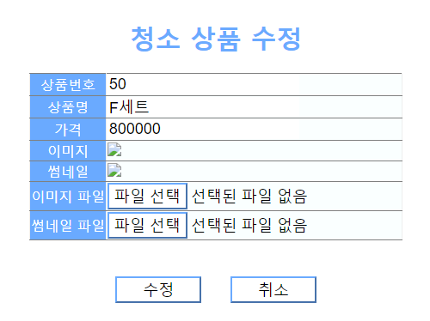
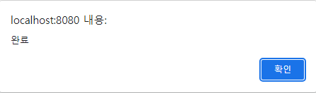
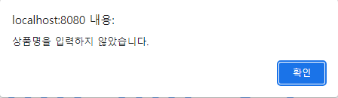
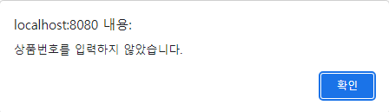
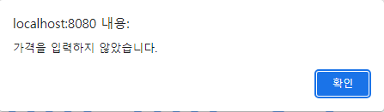
청소 관리 페이지 |  | 페이지명 | 메인 페이지(청소관리 페이지) | 페이지 넘버 | 01 메인 페이지 / 02 상품관리 | 작성자 | 박기범
경로 | 로그인 > 메인페이지 > 상품관리 > 상품 변경 페이지 > 상품 수정 페이지
상품관리 | 회원정보 관리 | 예약정보 관리 | 게시판관리
로고
로그아웃
Description
1 | 상품 번호는 최대 2자리, 반드시 입력 해야 등록가능
2 | 최대 30자리, 반드시 입력 해야 등록 가능
3 | 최대 30자리, 반드시 입력 해야 등록 가능
4 | 현재 선택돼있는 이미지가 미리보기로 보여짐
5 | 파일선택을 누르면 내 컴퓨터에서 원하는 이미지 파일을 넣을 수 있음
6 | 수정버튼 클릭 후 “확인”을 눌렀는데 잘못된 데이터가 입력 된 경우, 잘못 입력 된 부분에 대한 창 생성 및 확인을 누르면 이어서 작성 가능 모든 창을 제대로 입력 시 완료 메시지와 함께 수정이 완료된다
7 | 취소버튼 클릭 시 수정을 취소하고 상품관리 페이지로 돌아감
1
2
3
4
5
6
7
6

Slide 12
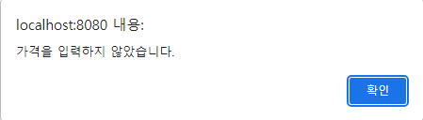
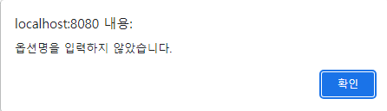
청소 관리 페이지 |  | 페이지명 | 메인 페이지(청소관리 페이지) | 페이지 넘버 | 01 메인 페이지 / 02 상품관리 | 작성자 | 박기범
경로 | 로그인 > 메인페이지 > 상품관리 > 옵션 상품 등록 페이지
상품관리 | 회원정보 관리 | 예약정보 관리 | 게시판관리
로고
로그아웃
공간관리 | 입주관리 | 공용공간 예약관리 | 회원관리 | 게시판관리 | 로그아웃
옵션 상품 등록
Description
1 | - 옵션명은 최대 30자리 , 반드시 입력
2 | -가격은 최대 30자리, 반드시 입력
3 | - 등록 버튼 클릭 시 데이터가 올바르게 입력 된 경우, 등록완료를 알리는 창 생성 후 확인을 누르면 내용 저장 후 상품관리 페이지로 이동
4 | - 취소 버튼 클릭 시 작성 내용을 저장하지 않은 상태로 상품관리 페이지로 이동
5 | - 등록버튼을 눌렀는데 잘못된 데이터가 입력 된 경우, 잘못 입력 된 부분에 대한 창 생성 및 확인을 누르면 이어서 작성 가능
1
옵션명 | 옵션명을 입력하세요.
가격 | 가격을 입력하세요.
2
3
4
등록
취소
3
5
Notes:
‹#›

Slide 13
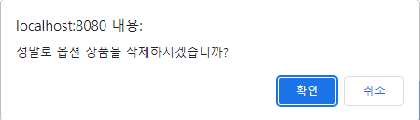
청소 관리 페이지 |  | 페이지명 | 메인 페이지(청소관리 페이지) | 페이지 넘버 | 01 메인 페이지 / 02 상품관리 | 작성자 | 박기범
경로 | 로그인 > 메인페이지 > 상품관리 > 옵션 상품 변경 페이지
상품관리 | 회원정보 관리 | 예약정보 관리 | 게시판관리
로고
로그아웃
공간관리 | 입주관리 | 공용공간 예약관리 | 회원관리 | 게시판관리 | 로그아웃
옵션 상품 변경
Description
1 | 선택 한 옵션의 상세 정보가 나옴
2 | - 수정 버튼 클릭 시 옵션 상품 수정 페이지로 이동
3 | - 삭제 버튼 클릭 시 “정말로 옵션 상품을 삭제하시겠습니까?” 삭제 확인창 생성 - 삭제 확인창에서 “확인” 선택 시 해당 상품 정보를 삭제 후 <상품관리> 페이지로 다시 이동 - 삭제 확인창에서 “취소” 선택 시 선택 시 해당 상품이 삭제되지 않음
4 | - 취소 버튼 클릭 시 상품관리 페이지로 이동
1
옵션명 | 인력 추가(1인당)
가격 | 150,000원
2
3
4
수정
삭제
취소
3
Notes:
‹#›

Slide 14
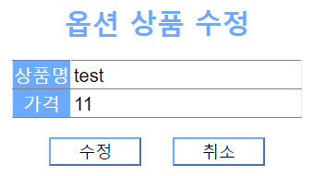
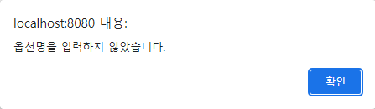
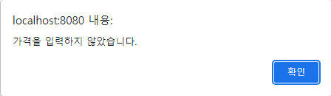
청소 관리 페이지 |  | 페이지명 | 메인 페이지(청소관리 페이지) | 페이지 넘버 | 01 메인 페이지 / 02 상품관리 | 작성자 | 박기범
경로 | 로그인 > 메인페이지 > 상품관리 > 옵션 상품 변경 페이지 > 옵션 상품 수정 페이지
상품관리 | 회원정보 관리 | 예약정보 관리 | 게시판관리
로고
로그아웃
공간관리 | 입주관리 | 공용공간 예약관리 | 회원관리 | 게시판관리 | 로그아웃
Description
1 | - 상품명은 최대 30자리 , 반드시 입력
2 | -가격은 최대 30자리, 반드시 입력
3 | - 수정 버튼 클릭 시 데이터가 올바르게 입력 된 경우, 수정완료를 알리는 창 생성 후 확인을 누르면 내용 저장 후 상품관리 페이지로 이동
4 | - 취소 버튼 클릭시 작성 내용을 저장하지 않은 상태로 상품관리 페이지로 이동
5 | - 수정버튼 클릭 후 “확인”을 눌렀는데 잘못된 데이터가 입력 된 경우, 잘못 입력 된 부분에 대한 창 생성 및 확인을 누르면 이어서 작성 가능
1
2
3
4
5

Slide 15
회원정보 관리
입주 관리
‹#›

Slide 16
회원정보 관리
회원 리스트
입주 관리
‹#›

Slide 17

청소 관리 페이지 |  | 페이지명 | 승인요청 리스트 | 페이지 넘버 | 01 메인 페이지 / 05 회원정보관리 | 작성자 | 김희재
경로 | 로그인 > 메인 페이지 > 회원정보 관리 > 회원 리스트
상품관리 | 회원정보 관리 | 예약정보 관리 | 게시판관리
1
로그아웃
1
2
회원 리스트
카테고리 ▽
검색어를 입력해주세요.
검색
3
4
5
회원번호 | 아이디 | 이름 | 전화번호 | 이메일 | 이메일인증여부 | 가입일자 | 회원구분 | 처리
1 | heestory95 | 김희재 | 01012341224 | hee@heestory.com | Y | 2023-07-09 | 유지
6 | hyun123 | 양현준 | 01034561217 | hyun@hyunjun.com | Y | 2023-07-12 | 유지
탈퇴
탈퇴
< 1 2 3 4 5 >
Description
1 | 회원정보 관리 드롭다운 : : 회원정보 관리에 마우스를 갖다 대면 세부 메뉴가 드랍다운 되고 마우스를 갖다 댄 리스트의 글자가 커지고 클릭하면 해당 페이지로 이동함
2 | 회원 리스트 : 회원구분 = ‘유지’인 리스트만 회원번호 오름차순 출력 최대 10개까지 표시.
3 | 회원번호 : 시퀀스로 생성된 번호 출력
4 | 이메일인증여부 : 예약한 고객 이메일 인증여부 출력
5 | 회원구분 : 회원 유지/탈퇴 여부 출력 (현재 페이지는 유지만 출력)
회원정보 관리
Notes:
‹#›

Slide 18
청소 관리 페이지 |  | 페이지명 | 승인요청 리스트 | 페이지 넘버 | 01 메인 페이지 / 05 회원정보관리 | 작성자 | 김희재
경로 | 로그인 > 메인 페이지 > 회원정보 관리 > 회원 리스트
로그아웃
상품관리 | 회원정보 관리 | 예약정보 관리 | 게시판관리
회원 리스트
3
카테고리 ▽
검색어를 입력해주세요.
검색
회원번호 | 아이디 | 이름 | 전화번호 | 이메일 | 이메일인증여부 | 가입일자 | 회원구분 | 처리
1 | heestory95 | 김희재 | 01012341224 | hee@heestory.com | Y | 2023-07-09 | 유지
6 | hyun123 | 양현준 | 01034561217 | hyun@hyunjun.com | Y | 2023-07-12 | 유지
1
탈퇴
탈퇴
< 1 2 3 4 5 >
2
Description
1 | 탈퇴버튼 : 클릭시 회원 탈퇴 처리 페이지로 이동
2 | 페이지 : 최대 5페이지까지 표시. 넘어갈 경우 <,>로 페이지 변경 ( 변경 시 < 6 7 8 9 10 > ) 현재 페이지 : +1px
3 | 카테고리 : 드롭다운. 회원번호, 아이디, 이름 검색 클릭 시 조회
Notes:
‹#›

Slide 19
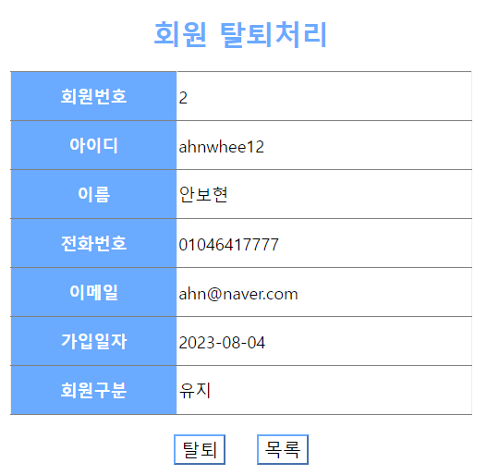
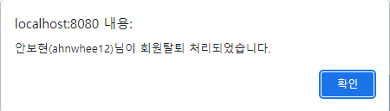
청소 관리 페이지 |  | 페이지명 | 승인요청 리스트 | 페이지 넘버 | 01 메인 페이지 / 05 회원정보관리 | 작성자 | 김희재
경로 | 로그인 > 메인 페이지 > 회원정보 관리 > 회원 리스트 > 회원 탈퇴처리
상품관리 | 회원정보 관리 | 예약정보 관리 | 게시판관리
로그아웃
Description
1 | 탈퇴버튼 : 회원구분 = 유지 -> 탈퇴로 변경되며 탈퇴 처리 메시지와 함께 회원 리스트에서 사라지고 탈퇴일자를 생성한 뒤 탈퇴회원 리스트로 넘어간다.
2 | 목록 : 다시 회원 리스트 페이지로 돌아간다
1
1
2

Slide 20
회원정보 관리
2. 탈퇴회원 리스트
입주 관리
‹#›

Slide 21
청소 관리 페이지 |  | 페이지명 | 승인요청 리스트 | 페이지 넘버 | 01 메인 페이지 / 05 회원정보관리 | 작성자 | 김희재
경로 | 로그인 > 메인 페이지 > 회원정보 관리 > 탈퇴회원 리스트
상품관리 | 회원정보 관리 | 예약정보 관리 | 게시판관리
로그아웃
1
탈퇴회원 리스트
카테고리 ▽
검색어를 입력해주세요.
검색
회원번호 | 아이디 | 이름 | 전화번호 | 이메일 | 이메일인증여부 | 가입일자 | 회원구분 | 탈퇴일자 | 처리
2 | keebum123 | 박기범 | 01023451025 | kee@keebum.com | Y | 2023-07-11 | 탈퇴 | 2023-07-11
3 | nju1217 | 양현준 | 01023456789 | yang@naver.com | Y | 2023-07-12 | 탈퇴 | 2023-07-12
2
3
복구
복구
< 1 2 3 4 5 >
Description
1 | 탈퇴회원 리스트 : 회원구분 = ‘탈퇴’인 리스트만 회원번호 내림차순 출력 최대 10개까지 표시.
2 | 탈퇴일자 : 회원 리스트에서 탈퇴버튼을 누른 시점의 시각
3 | 복구버튼 : 클릭시 회원 복구처리 페이지로 이동된다
Notes:
‹#›

Slide 22
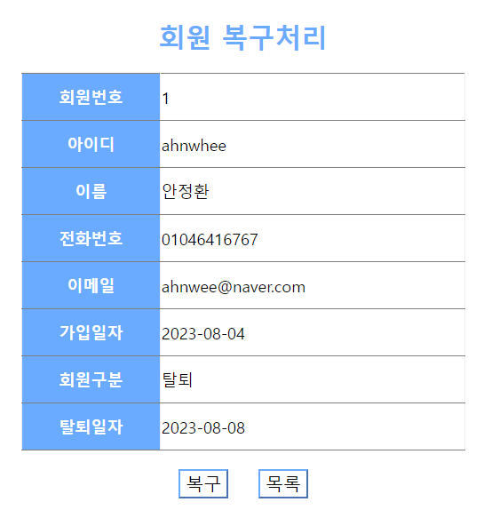
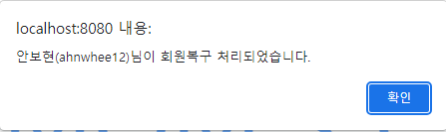
청소 관리 페이지 |  | 페이지명 | 승인요청 리스트 | 페이지 넘버 | 01 메인 페이지 / 05 회원정보관리 | 작성자 | 김희재
경로 | 로그인 > 메인 페이지 > 회원정보 관리 > 탈퇴회원 리스트 > 회원 복구처리
상품관리 | 회원정보 관리 | 예약정보 관리 | 게시판관리
로그아웃
Description
1 | 복구버튼 : 클릭시 회원복구 처리되었다는 메시지가 출력된다 확인 : 회원구분 = 탈퇴 -> 유지로 변경되어 리스트에서 사라지고 회원리스트로 넘어감,
2 | 목록 : 다시 탈퇴회원 리스트 페이지로 돌아간다
1
1
2

Slide 23
예약정보 관리
입주 관리
‹#›

Slide 24
예약정보 관리
승인요청 리스트
입주 관리
‹#›

Slide 25

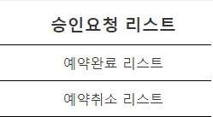
청소 관리 페이지 |  | 페이지명 | 승인요청 리스트 | 페이지 넘버 | 01 메인 페이지 / 06 예약정보관리 | 작성자 | 김희재
경로 | 로그인 > 메인 페이지 > 예약정보 관리 > 승인요청 리스트
상품관리 | 회원정보 관리 | 예약정보 관리 | 게시판관리
로그아웃
1
2
승인요청 리스트
카테고리 ▽
검색어를 입력해주세요.
검색
3
4
5
예약번호 | 회원번호 | 아이디 | 이름 | 상품번호 | 예약주소 | 총금액 | 예약일자 | 청소일자 | 예약현황 | 요청상태 | 처리
18000001230710121651 | 1 | layla | yang | 18 | 서울 성동구 왕십리로 315 | 370000원 | 2023-07-10 | 2023-07-16 | 예약대기 | 승인요청
30000002230711172903 | 2 | layla2 | hong | 30 | 서울 양천구 목동로 203 | 520000원 | 2023-07-11 | 2023-07-21 | 예약대기 | 취소요청
18000006230712131129 | 6 | layla3 | hong | 18 | 서울 강남구 강남대로84길 15 | 450000원 | 2023-07-12 | 2023-07-17 | 예약대기 | 승인요청
승인
승인
승인
< 1 2 3 4 5 >
Description
1 | 예약정보 관리 드롭다운 : 승인요청 리스트, 예약완료 리스트, 예약취소 리스트
2 | 승인요청 리스트 : 예약현황 = '예약대기' 인 리스트만 예약일자 오름차순 출력 최대 10개까지 표시.
3 | 예약번호 : 예약시 자동 부여된 고유예약번호 20자리 출력
4 | 회원번호 : 예약한 고객 회원번호 출력
5 | 상품번호 : 선택한 상품 번호 출력
Notes:
‹#›

Slide 26
청소 관리 페이지 |  | 페이지명 | 승인요청 리스트 | 페이지 넘버 | 01 메인 페이지 / 06 예약정보관리 | 작성자 | 김희재
경로 | 로그인 > 메인 페이지 > 예약정보 관리 > 승인요청 리스트
상품관리 | 회원정보 관리 | 예약정보 관리 | 게시판관리
로그아웃
승인요청 리스트
카테고리 ▽
검색어를 입력해주세요.
검색
1
2
3
4
5
예약번호 | 회원번호 | 아이디 | 이름 | 상품번호 | 예약주소 | 총금액 | 예약일자 | 청소일자 | 예약현황 | 요청상태 | 처리
18000001230710121651 | 1 | layla | yang | 18 | 서울 성동구 왕십리로 315 | 370000 | 2023-07-10 | 2023-07-16 | 예약대기 | 승인요청
30000002230711172903 | 2 | layla2 | hong | 30 | 서울 양천구 목동로 203 | 520000 | 2023-07-11 | 2023-07-21 | 예약대기 | 취소요청
18000006230712131129 | 6 | layla3 | hong | 18 | 서울 강남구 강남대로84길 15 | 450000 | 2023-07-12 | 2023-07-17 | 예약대기 | 승인요청
승인
승인
승인
< 1 2 3 4 5 >
Description
1 | 예약주소 : 예약시 입력한 주소를 출력한다.
2 | 총금액 : ‘총금액 = 상품가격 + 옵션가격’이며 옵션가격이 NULL일 경우 옵션가격은 0으로 계산한다. 상품가격과 옵션가격을 조인하여 받아와 총금액을 별칭으로 지정한다.
3 | 예약일자 : SYSDATE로 예약과 동시에 생성된다.
4 | 청소일자 : 고객이 입력한 청소날짜를 받아온다.
5 | 예약현황 : 예약대기(기본값), 예약완료, 예약취소 (현재 페이지는 예약대기만 출력.)
Notes:
‹#›

Slide 27
청소 관리 페이지 |  | 페이지명 | 승인요청 리스트 | 페이지 넘버 | 01 메인 페이지 / 06 예약정보관리 | 작성자 | 김희재
경로 | 로그인 > 메인 페이지 > 예약정보 관리 > 승인요청 리스트
상품관리 | 회원정보 관리 | 예약정보 관리 | 게시판관리
로그아웃
승인요청 리스트
5
카테고리 ▽
검색어를 입력해주세요.
검색
예약번호 | 회원번호 | 아이디 | 이름 | 상품번호 | 예약주소 | 총금액 | 예약일자 | 청소일자 | 예약현황 | 요청상태 | 처리
18000001230710121651 | 1 | layla | yang | 18 | 서울 성동구 왕십리로 315 | 370000원 | 2023-07-10 | 2023-07-16 | 예약대기 | 승인요청
30000002230711172903 | 2 | layla2 | hong | 30 | 서울 양천구 목동로 203 | 520000원 | 2023-07-11 | 2023-07-21 | 예약대기 | 취소요청
18000006230712131129 | 6 | layla3 | hong | 18 | 서울 강남구 강남대로84길 15 | 450000원 | 2023-07-12 | 2023-07-17 | 예약대기 | 승인요청
2
1
3
승인
승인
승인
< 1 2 3 4 5 >
4
Description
1 | 예약번호 클릭 : 클릭시 예약 상세 페이지로 이동한다.
2 | 요청상태 : 승인요청, 승인완료 / 취소요청, 취소완료
3 | 승인 버튼을 누를 시 예약 상세 내역 페이지로 이동한 수 그곳에서 승인을 완료할 수 있다
4 | 페이지 : 최대 5페이지까지 표시. 넘어갈 경우 <,>로 페이지 변경 ( 변경 시 < 2 3 4 5 6 > )
5 | 카테고리 : 예약번호, 회원번호, 아이디, 이름 / 미지정시 검색어와 일치하는 값 모두 표시. 검색 클릭 시 조회
Notes:
‹#›

Slide 28
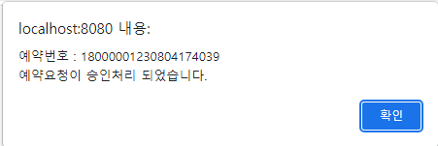
청소 관리 페이지 |  | 페이지명 | 승인요청 리스트 | 페이지 넘버 | 01 메인 페이지 / 05 예약정보관리 | 작성자 | 김희재
경로 | 로그인 > 메인 페이지 > 예약정보 관리 > 승인요청 리스트 > 예약 상세 내역
상품관리 | 회원정보 관리 | 예약정보 관리 | 게시판관리
로그아웃
승인요청 리스트
예약번호 | 회원번호 | 상품번호 | 예약현황 | 예약주소 | 총금액 | 예약일자 | 청소일자 | 요청상태 | 처리
18000001230710121651 | 1 | 18 | 예약대기 | 서울 성동구 왕십리로 315 | 370000원 | 2023-07-10 | 2023-07-16 | 예약요청
30000002230711172903 | 2 | 30 | 예약대기 | 서울 양천구 목동로 203 | 520000원 | 2023-07-11 | 2023-07-21 | 취소요청
18000006230712131129 | 6 | 18 | 예약대기 | 서울 강남구 강남대로84길 15 | 450000원 | 2023-07-12 | 2023-07-17 | 예약요청
1
승인
승인
승인
예약 상세 내역
예약번호 | 18000001230710121651
예약자명 | 김희재(hee)
예약주소 | 서울 성동구 왕십리로 315
상품정보 | 상품 : A세트
 | 가격 : 370000원
옵션정보 | 옵션 : 없음
 | 가격 : 0원
예약정보 | 청소일자 : 2023-07-16
예약현황 | 예약요청
청소완료여부 | N
Description
1 | 클릭 시 상세페이지 새로운 창으로 출력 승인요청 리스트, 예약완료 리스트, 예약취소 리스트 각각 다름
2 | 예약자명 : 이름, 아이디
3 | 상품정보 : 상품명, 상품가격
4 | 옵션정보 : 옵션명, 옵션가격 없을경우 없음 표시
5 | 예약정보 : 청소일자 고객이 청소를 받는 날짜
6 | 승인 : 승인 버튼 클릭 시 해당 게시글이 승인요청 리스트에서 사라지고 처리되었다는 메시지와 함께 예약완료 리스트나 예약취소 리스트로 이동한다
7 | 목록 : 승인 처리를 취소하고 다시 승인요청 리스트로 이동한다
2
6
3
4
5
6
승인
7
목록
Notes:
‹#›

Slide 29
예약정보 관리
2. 예약완료 리스트
입주 관리
‹#›

Slide 30
청소 관리 페이지 |  | 페이지명 | 승인요청 리스트 | 페이지 넘버 | 01 메인 페이지 / 06 예약정보관리 | 작성자 | 김희재
경로 | 로그인 > 메인 페이지 > 예약정보 관리 > 예약완료 리스트
상품관리 | 회원정보 관리 | 예약정보 관리 | 게시판관리
로그아웃
1
5
예약완료 리스트
카테고리 ▽
검색어를 입력해주세요.
검색
예약번호 | 회원번호 | 아이디 | 이름 | 상품번호 | 예약주소 | 총금액 | 예약일자 | 청소일자 | 예약현황 | 요청상태 | 청소 완료 | 처리
18000001230710121651 | 1 | layla | yang | 18 | 서울 성동구 왕십리로 315 | 370000 | 2023-07-10 | 2023-07-16 | 예약완료 | 예약완료 | Y
30000002230711172903 | 2 | layla2 | hong | 30 | 서울 양천구 목동로 203 | 520000 | 2023-07-11 | 2023-07-21 | 예약완료 | 예약완료 | Y
18000006230712131129 | 6 | layla3 | hong | 18 | 서울 강남구 강남대로84길 15 | 450000 | 2023-07-12 | 2023-07-17 | 예약완료 | 예약완료 | Y
2
3
4
수정
수정
수정
< 1 2 3 4 5 >
Description
1 | 예약완료 리스트 : 예약현황 = '예약완료' 인 리스트만 예약일 내림차순 출력 최대 10개까지 표시.
2 | 예약현황 : 예약대기(기본값), 예약완료, 예약취소 (현재 페이지는 예약완료만 표시함.)
3 | 청소완료여부 : N(기본값), Y 로 출력
4 | 수정버튼 : 클릭시 해당 게시글 상세정보 페이지로 이동한다
5 | 카테고리 : 드롭다운. 예약번호, 회원번호 / 미지정시 일치하는 값 모두 표시. 검색 클릭 시 조회
Notes:
‹#›

Slide 31
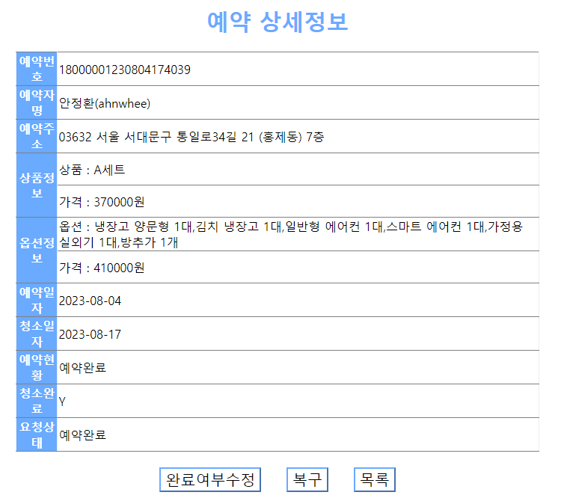
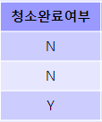
청소 관리 페이지 |  | 페이지명 | 승인요청 리스트 | 페이지 넘버 | 01 메인 페이지 / 06 예약정보관리 | 작성자 | 김희재
경로 | 로그인 > 메인 페이지 > 예약정보 관리 > 예약완료 리스트
Description
1 | 완료여부수정 버튼을 클릭 시 해당 게시글의 청소완료 여부의 Y / N 이 수정된다
2 | 복구 버튼을 클릭 시 해당 게시글이 다시 승인 요청 게시판으로 이동된다
3 | 목록 버튼을 클릭 시 진행사항을 멈추고 다시 예약완료 리스트로 돌아간다
Y
1
2
3

Slide 32
예약정보 관리
3. 예약취소 리스트
입주 관리
‹#›

Slide 33
청소 관리 페이지 |  | 페이지명 | 승인요청 리스트 | 페이지 넘버 | 01 메인 페이지 / 05 예약정보관리 | 작성자 | 김희재
경로 | 로그인 > 메인 페이지 > 예약정보 관리 > 예약취소 리스트
상품관리 | 회원정보 관리 | 예약정보 관리 | 게시판관리
로그아웃
1
4
예약취소 리스트
카테고리 ▽
검색어를 입력해주세요.
검색
예약번호 | 회원번호 | 아이디 | 이름 | 상품번호 | 예약주소 | 총금액 | 예약일자 | 청소일자 | 취소일자 | 예약현황 | 요청상태 | 처리
18000001230710121651 | 1 | layla | yang | 18 | 서울 성동구 왕십리로 315 | 370000 | 2023-07-10 | 2023-07-16 | 2023-08-07 | 취소완료 | 취소완료
30000002230711172903 | 2 | layla2 | hong | 30 | 서울 양천구 목동로 203 | 520000 | 2023-07-11 | 2023-07-21 | 2023-08-07 | 취소완료 | 취소완료
18000006230712131129 | 6 | layla3 | hong | 18 | 서울 강남구 강남대로84길 15 | 450000 | 2023-07-12 | 2023-07-17 | 2023-08-07 | 취소완료 | 취소완료
2
3
4
수정
수정
수정
< 1 2 3 4 5 >
Description
1 | 예약취소 리스트 : 예약현황 = '예약취소' 인 리스트만 예약취소일자 내림차순 출력 최대 10개까지 표시.
2 | 취소일자 : 승인요청 리스트에서 취소요청 승인시 생성된 날짜정보를 받아온다.
3 | 예약현황 : 예약대기(기본값), 예약완료, 예약취소 (현재 페이지는 예약취소만 표시함.)
4 | 카테고리 : 드롭다운. 예약번호, 회원번호 미지정시 검색어와 일치하는 값 모두 표시. 검색 클릭 시 조회
5 | 수정 버튼 : 수정 버튼 클릭 시 해당 게시글의 상세 페이지로 이동합니다
Notes:
‹#›

Slide 34
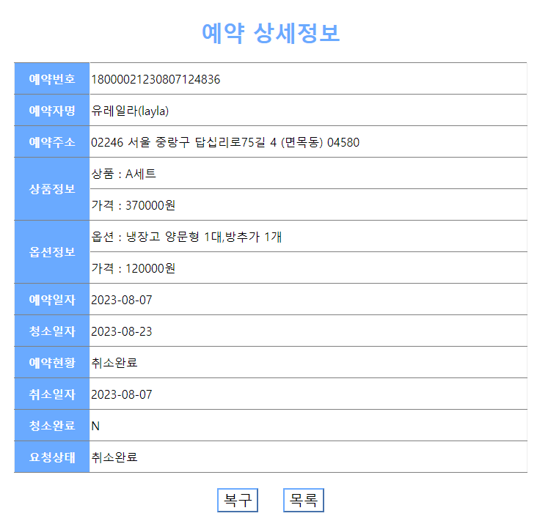
청소 관리 페이지 |  | 페이지명 | 승인요청 리스트 | 페이지 넘버 | 01 메인 페이지 / 05 예약정보관리 | 작성자 | 김희재
경로 | 로그인 > 메인 페이지 > 예약정보 관리 > 예약취소 리스트
Description
1 | 복구 버튼을 클릭 시 해당 게시글이 다시 승인 요청 게시판으로 이동된다
2 | 목록 버튼을 클릭 시 진행사항을 멈추고 다시 예약취소 리스트로 돌아간다
1
2

Slide 35
관리자 로그인
게시판관리
‹#›

Slide 36
관리자 로그인
게시판관리
공지사항
‹#›

Slide 37
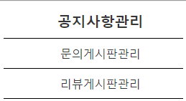

청소 관리 페이지 |  | 페이지명 | 관리자 공지사항 | 페이지 넘버 | 공지사항 게시판 관리 | 작성자 | 양현준
경로 | 로그인 > 메인 페이지 > 공지사항
상품관리 | 회원정보 관리 | 예약정보 관리 | 게시판관리
로그아웃
5
공지사항 게시판
3
4
Description
1 | 글 제목 클릭 시 상세페이지로 이동 최대 15자까지 표시되며 넘어간 내용은 ...으로 표시
2 | - 한 페이지에 보여질 글 번호 수는 5개로 하단의 숫자 2를 클릭하면 번호 6부터 11까지의 리스트를 보여줌 - 방향 버튼 으로 다음 글을 보여줌
3 | 등록 버튼 클릭 시 공지사항을 작성할 수 있는 페이지로 이동
4 | 검색창에 글 제목만 입력 시 해당 게시글로 이동
5 | 게시판 관리에 마우스를 가져가면 dropdown으로 게시판 목록이 나오며 게시판 클릭 시 해당 게시판으로 이동
글쓰기
글 제목으로 검색 가능합니다
검색
1
게시글번호 | 글 제목 | 작성일
5 | 5월 사이트 점검 | 2023-05-15
4 | 4월 예약마감 | 2023-04-12
3 | 3월 예약마감 | 2023-03-01
2 | 2월 휴무일 | 2023-02-12
1 | 1월 사이트 긴급점검 | 2023-01-01
2
1

Slide 38
청소 관리 페이지 |  | 페이지명 | 관리자 공지사항 | 페이지 넘버 | 공지사항 게시판 관리 | 작성자 | 양현준
경로 | 로그인 > 메인 페이지 > 공지사항 > 공지사항 상세 페이지
상품관리 | 회원정보 관리 | 예약정보 관리 | 게시판관리
로그아웃
공지사항 등록 페이지
글 제목 | 5월 사이트 점검
글 내용 | 5월 16일 ~ 30일동안 사이트 점검합니다.
Description
1 | 글쓰기 버튼을 누르면 해당 게시글이 공지사항 리스트에 올라간다
2 | 목록 버튼 클릭 시 문의 게시판 전체 리스트로 돌아 갑니다.
글쓰기
목록
1
2

Slide 39
청소 관리 페이지 |  | 페이지명 | 관리자 공지사항 | 페이지 넘버 | 공지사항 게시판 관리 | 작성자 | 양현준
경로 | 로그인 > 메인 페이지 > 공지사항 > 공지사항 상세 페이지
상품관리 | 회원정보 관리 | 예약정보 관리 | 게시판관리
로그아웃
공지사항 상세 페이지
게시글 번호 | 5
글 제목 | 5월 사이트 점검
Description
1 | 수정 버튼을 누르면 공지사항 수정 페이지로 이동합니다
2 | 리스트로 돌아가기 버튼 클릭 시 문의 게시판 전체 리스트로 돌아 갑니다.
글 내용 | 5월 16일 ~ 30일동안 사이트 점검합니다.
수정
목록
1
2

Slide 40
청소 관리 페이지 |  | 페이지명 | 관리자 공지사항 | 페이지 넘버 | 공지사항 게시판 관리 | 작성자 | 양현준
경로 | 로그인 > 메인 페이지 > 공지사항 > 공지사항 상세 페이지
상품관리 | 회원정보 관리 | 예약정보 관리 | 게시판관리
로그아웃
공지사항 수정 페이지
게시글 번호 | 5
글 제목 | 5월 사이트 점검
글 내용 | 5월 16일 ~ 30일동안 사이트 점검합니다.
Description
1 | 편집 버튼을 누르면 글을 편집할 수 있습니다
2 | 삭제 버튼을 누르면 해당 공지사항 게시글이 삭제되고 공지사항 페이지로 이동된다
3 | 리스트로 돌아가기를 누르면 수정사항이 완료되지 않은 채 공지사항 페이지로 다시 돌아갑니다
편집
삭제
목록
1
2
3

Slide 41
관리자 로그인
게시판관리
2. 문의 페이지
‹#›

Slide 42
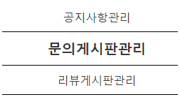
청소 관리 페이지 |  | 페이지명 | 관리자 문의게시판 | 페이지 넘버 | 문의게시판 관리 | 작성자 | 박기범
경로 | 로그인 > 메인 페이지 > 문의게시판
상품관리 | 회원정보 관리 | 예약정보 관리 | 게시판관리
로그아웃
3
문의 게시판
카테고리
검색어를 입력해주세요
검색
게시글번호 | 글 제목 | 작성자 | 등록 날짜
5 | 친환경 제품 사용하나요? | hong | 2023-06-12
4 | 현금 사용 가능한가요 | hong1 | 2023-05-20
3 | 바퀴벌레도 잡아주나요 | hong2 | 2023-04-12
2 | 청소가 영어로 뭔가요 | hong3 | 2023-03-01
1 | 반려동물 목욕도 시켜주나요 | hong4 | 2023-02-12
1
Description
1 | - 글 제목 클릭 시 작성 된 문의 글 상세 페이지로 이동
2 | - 한 페이지에 보여질 글 번호 수는 5개로 하단의 숫자 2를 클릭하면 번호 6부터 11까지의 리스트를 보여줌 - 방향 버튼 으로 다음 글을 보여줌
3 | 카테고리를 지정 후 원하는 방식으로 게시글 검색을 할 수 있다
2
1
Notes:
‹#›

Slide 43
청소 관리 페이지 |  | 페이지명 | 관리자 문의게시판 | 페이지 넘버 | 문의게시판 관리 | 작성자 | 박기범
경로 | 로그인 > 메인 페이지 > 문의게시판
상품관리 | 회원정보 관리 | 예약정보 관리 | 게시판관리
로그아웃
문의 글 상세
게시글 번호 | 5
작성자 | hong
제목 | 친환경 제품 사용하나요?
내용 | 업체에서 사용하는 청소제품이 친환경 제품으로 이루어져 있나요?
등록 날짜 | 2023-06-12
Description
1 | - 목록 버튼을 누르면 문의 게시판으로 돌아감
2 | - 답글 버튼을 누르면 문의 답글 등록 페이지로 넘어감
1
목록
2
답글
Notes:
‹#›

Slide 44
청소 관리 페이지 |  | 페이지명 | 관리자 문의게시판 | 페이지 넘버 | 문의게시판 관리 | 작성자 | 박기범
경로 | 로그인 > 메인 페이지 > 문의게시판
상품관리 | 회원정보 관리 | 예약정보 관리 | 게시판관리
로그아웃
답글 등록
제목 | re: 친환경 제품 사용하나요?
작성자 | 관리자
내용 | 네 친환경 제품을 사용하고 있습니다.
등록 날짜 | 2023-06-12
Description
1 | - 등록 버튼 클릭 시 해당 답글이 원래 게시글 아래에 등록됨 생성
2 | -취소 버튼 클릭 시 작성중이던 답글이 취소되고 문의 게시판으로 돌아감
3 | -”확인” 버튼 클릭 시 답글 등록 후 문의 게시판 페이지로 이동
3
1
등록
2
취소
Notes:
‹#›

Slide 45
관리자 로그인
게시판관리
3. 리뷰페이지
‹#›

Slide 46
청소 관리 페이지 |  | 페이지명 | 관리자 리뷰 페이지 | 페이지 넘버 | 리뷰 게시판 관리 | 작성자 | 양현준
경로 | 로그인 > 메인 페이지 > 리뷰 게시판
상품관리 | 회원정보 관리 | 예약정보 관리 | 게시판관리
로그아웃
4
공지사항
문의 게시판
리뷰 게시판
리뷰 게시판 목록
Description
1 | 게시글 내용 검색 시 해당 리뷰게시글 출력
2 | 클릭 시 상세 페이지 이동. 최대 15자까지 표시되며 넘어간 내용은 ...으로 표시
3 | 한 페이지에 표시할 게시글 수는 10개로 하단의 화살표를 클릭하면 다음 페이지를 보여줌
4 | 게시판 관리에 마우스를 가져가면 dropdown으로 게시판 목록이 나오며 게시판 클릭 시 해당 게시판으로 이동
1
카테고리
검색어를 입력해주세요.
검색
2
번호 | 평점 | 내용 | 작성일자
6 | ★★★★ | 청소가 깔끔해요 | 2023-04-17
5 | ★★★★★ | 청소가 깔끔하고 빨리 끝났어요 | 2023-03-12
4 | ★★★★★ | 다른 청소업체들보다 훨씬 빠르고 좋아요. 다음… | 2023-03-09
2 | ★★★★ | 예약하기 쉬워요 | 2023-01-02
1 | ★ | 청소했는데 먼지가 나왔어요 | 2022-12-12
3
1

Slide 47
청소 관리 페이지 |  | 페이지명 | 관리자 리뷰 페이지 | 페이지 넘버 | 리뷰 게시판 관리 | 작성자 | 양현준
경로 | 로그인 > 메인 페이지 > 리뷰 게시판
상품관리 | 회원정보 관리 | 예약정보 관리 | 게시판관리
로그아웃
리뷰 글 상세 페이지
번호 | 4
평점 | ★★★★★
Description
1 | 목록 버튼 클릭 시 문의 게시판 전체 리스트로 돌아 갑니다.
2 | 삭제 버튼 클릭시 해당 리뷰 삭제하고 리뷰게시판 목록에서 해당 리뷰 사라짐
내용 | 다른 청소업체들보다 훨씬 빠르고 좋아요. 다음에 또 이용할게요~~
목록
삭제
1
2

Slide 48
관리자 로그인
관리자 로그아웃
‹#›

Slide 49
청소 관리 페이지 |  | 페이지명 | 관리자 로그인 후 모든 페이지 | 페이지 넘버 | 공통 | 작성자 | 양현준
경로 | 로그아웃 페이지 > 모든 페이지
1
상품관리 | 회원정보 관리 | 예약정보 관리 | 게시판 관리
로그아웃
Description
1 | 로그아웃 버튼 클릭시 로그아웃 되고 다시 로그인 할 수 있게 로그인 페이지로 이동됩니다

